Slide 1
МУНИЦИПАЛЬНОЕ БЮДЖЕТНОЕ ОБЩЕОБРАЗОВАТЕЛЬНОЕ УЧРЕЖДЕНИЕ «АЛЕКСЕЕВСКАЯ СРЕДНЯЯ ОБЩЕОБРАЗОВАТЕЛЬНАЯ ШКОЛА» ПЕТРОПАВЛОВСКОГО РАЙОНА АЛТАЙСКОГО КРАЯ, СТРУКТУРНОЕ ПОДРАЗДЕЛЕНИЕ «ДЕТСКИЙ САД «ТЕРЕМОК»»
Консультация для педагогов по теме:
«Блоки Дьенеша, как средство развития логического мышления у дошкольников»
Подготовила: воспитатель
Т.А. Малютина
2022г

Slide 2
Процесс обучения и воспитания детей в детском саду направлен на всестороннее развитие ребенка. Одна из важнейших задач развития ребёнка - это развитие его ума, формирование таких мыслительных умений и способностей, которые позволяют легко осваивать новое. Наша задача - помочь детям сохранить и развить стремление к познанию, удовлетворить детскую потребность в активной деятельности, дать пищу уму ребёнка.
Notes:
В современной реальности информационных технологий, когда наиболее актуальной становится проблема развития человека мыслящего, творчески думающего, ищущего, умеющего решать нетрадиционные задачи, основываясь на логику мысли, умение использовать информацию определяется развитостью логических приёмов мышления. Поэтому одна из важнейших задач воспитания маленького ребенка – развитие его ума, формирование мыслительных умений и способностей, которые позволят легко освоить новое. На решение этой задачи должны быть направлены содержание и методы подготовки мышления дошкольников, особенно важным, на наш взгляд, является формирование логического мышления дошкольников.
Логика (от греческого слова логос) – слово, понятие, мысль, разум; связь, ход рассуждений, умозаключений; способность правильно мыслить.
Логическое мышление – последовательная цепочка мыслительных процессов, позволяющая проследить взаимосвязь между рассматриваемыми объектами. Эта интеллектуальная способность необходима человеку, чтобы анализировать и на практике применять полученные выводы.

Slide 3
Задачи логического развития в каждом возрасте свои, они углубляются и расширяются по мере того, как ребёнок взрослеет и его мышление становится более сложным.
Notes:
Абстрактно-логическое мышление начинает формироваться на шестом году жизни ребёнка. В этом возрасте детям всё меньше нужно опираться на наглядность, чтобы представить что-то или выполнить задание логического содержания. Мышление старших дошкольников также называют словесно-логическим.
Задачи развития логических способностей на этом этапе таковы:
• Развивать знаково-символическую мыслительную деятельность (дети работают меньше с натуральными изображениями предметов, больше с их символическими изображениями, схемами, знаками, в том числе цифрами).
• Совершенствовать у детей такие умения, как:
- умение сравнивать, классифицировать, строить предположения и доказывать их;
- систематизировать предметы по 2–3 признакам, совершать сериации 10 и более предметов, разница между которыми незначительна;
- вести анализ объекта или явления при минимальной помощи педагога;
- отслеживать закономерности, прогнозировать результат своей деятельности.
К концу старшего дошкольного возраста, дети могут делать следующие логические операции: сравнение, абстракция, обобщение, анализ и синтез.

Slide 4
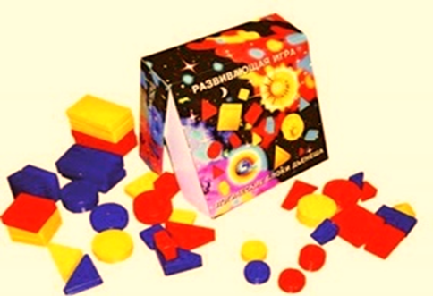
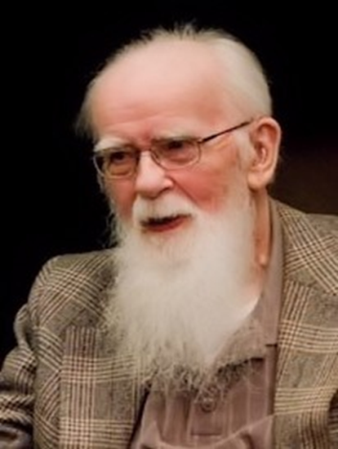
Возможность формировать в комплексе все важные для умственного развития, и в частности логического мышления умения, можно используя дидактический материал «логические блоки», разработанный венгерским психологом и математиком Золтаном Дьенешем.
Notes:
Осуществление этих задач возможно при наличии богатой предметно-развивающей среды в группе.
Ребёнка окружают игры, развивающие его мысль и приобщающие его к умственному труду. Нельзя обойтись без дидактических пособий. Они помогают ребёнку вычленить анализируемый объект, увидеть его во всём многообразии свойств, установить связи и зависимости, определить элементарные отношения, сходства и отличия. К дидактическим пособиям, выполняющим аналогичные функции, относятся логические блоки Дьенеша. Они, как нельзя более, соответствуют развитию логического мышления детей дошкольного возраста, формируя способность ребенка рассуждать, «действовать в уме».

Slide 5
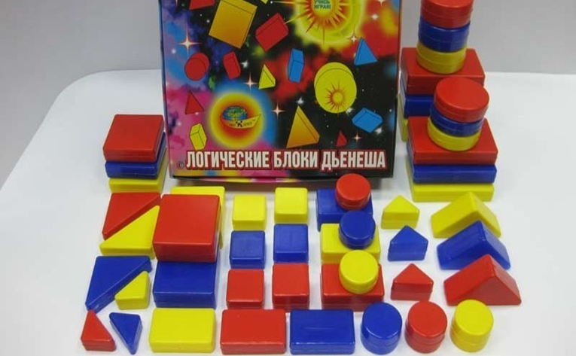
Логические блоки Дьенеша представляют собой набор из 48 геометрических фигур: а) четырех форм (круг, треугольник, квадрат, прямоугольник); б) трёх цветов (красный, синий, желтый); в) двух размеров (большой, маленький); г) двух видов толщины (толстый, тонкий). Каждая геометрическая фигура характеризуется четырьмя признаками: формой, цветом, размером, толщиной. В наборе нет ни одной одинаковой фигуры
Notes:
Давайте вспомним, что же входит в дидактическое пособие «Логические Блоки Дьенеша». Логические блоки Дьенеша представляют собой набор из 48 геометрических фигур:
а) четырех форм (круг, треугольник, квадрат, прямоугольник);
б) трёх цветов (красный, синий, желтый);
в) двух размеров (большой, маленький);
г) двух видов толщины (толстый, тонкий).
Каждая геометрическая фигура характеризуется четырьмя признаками:
формой, цветом, размером, толщиной. В наборе нет ни одной одинаковой фигуры.

Slide 6
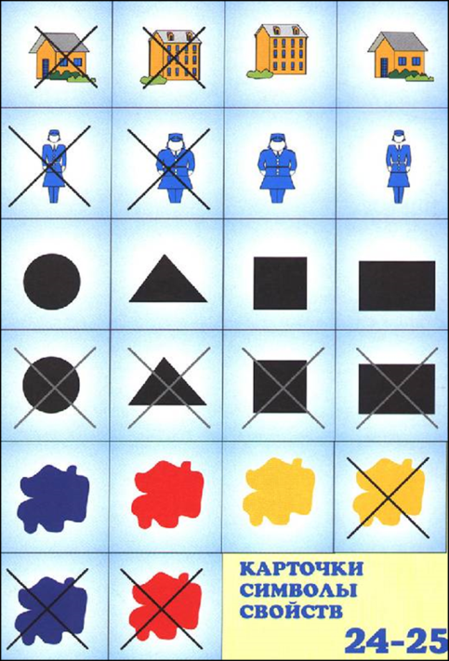
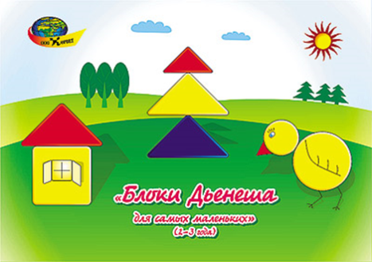
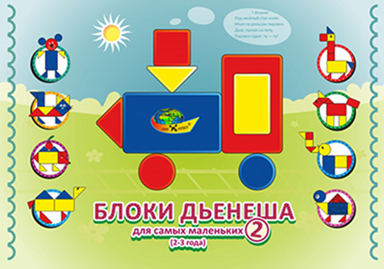
Во многих играх с логическими фигурами используются карточки с символами свойств:
цвет - обозначается пятном;
форма - контур фигур (круглый, квадратный, треугольный, прямоугольный);
величина - силуэт домика (большой, маленький);
толщина - условное изображение человеческой фигуры (толстый и тонкий);
зачеркнутые символы – отрицание какого-либо свойства фигуры. Также в играх с логическими фигурами могут быть использованы альбомы.
Notes:
Во многих играх с логическими фигурами используются карточки с символами свойств.
Цвет – обозначается пятном;
форма – контур фигур (круглый, квадратный, треугольный, прямоугольный);
величина – силуэт домика (большой, маленький);
толщина – условное изображение человеческой фигуры (толстый и тонкий);
зачеркнутые символы – отрицание какого-либо свойства фигуры.
Также в играх с логическими фигурами могут быть использованы альбомы.

Slide 7
Задачи использования логических блоков в работе с детьми:
• Способствовать развитию у дошкольников логического и комбинаторного мышления, аналитических способностей, формировать начальные навыки, необходимые детям в дальнейшем для умения решать логические задачи.
• Развивать умение выявлять в объектах разнообразные свойства, называть их, адекватно обозначать словами их отсутствие, абстрагировать и удерживать в памяти одновременно два, три или четыре свойства объекта, обобщать рассматриваемые объекты по одному или нескольким свойствам.
• Дать первое представление о таких сложнейших понятиях информатики как алгоритмы, кодирование информации, логические операции.
• Развивать психические процессы дошкольников: восприятие, внимание, память, речь, творческое воображение и умение детей креативно мыслить.
• Развивать способность к моделированию и конструированию, умение использовать блоки Дьенеша в качестве предметно-схематической модели во всех видах деятельности.
• Воспитывать самостоятельность, инициативу, настойчивость в достижении цели, преодолении трудностей.
Notes:
Давайте рассмотрим, какие же задачи можно решать, используя Логические Блоки Дьенеша. (прочитать по одной строчке).
Я, думаю, со мной согласятся все присутствующие здесь педагоги, что при решении всех этих задач, развитие ребенка будет всесторонним.

Slide 8
Логические Блоки Дьенеша можно использовать в любой возрастной группе (усложняя или упрощая задания), тем самым предоставляется огромное поле деятельности для творчества педагога.
Для того чтобы поддержать интерес детей к занятиям, к обучению, необходимо разнообразить их игровыми задачами, сюжетами, персонажами.
Notes:
Весь комплекс игр и упражнений с логическими блоками Дьенеша – это длинная интеллектуальная лестница, а сами игры и упражнения ее ступеньки. На каждую из этих ступенек ребенок должен встать. Особенности структуры игр и упражнений позволяют по-разному варьировать возможность их использования на различных этапах обучения. Каждую игру можно использовать в любой возрастной группе (усложняя или упрощая задания), тем самым предоставляется огромное поле деятельности для творчества педагога. Для того чтобы поддержать интерес детей к занятиям, к обучению, необходимо разнообразить их игровыми задачами, сюжетами, персонажами.

Slide 9
Формы организации работы с логическими Блоками Дьенеша.
Занятия (комплексные, интегрированные), обеспечивающие наглядность, системность и доступность, смену деятельности.
Совместная и самостоятельная игровая деятельность (дидактические игры, настольно-печатные, подвижные, сюжетно-ролевые игры, экспериментирование, моделирование и др.).
Вне занятий, в предметно-развивающей среде (ИЗО-деятельность, аппликация, режимные моменты, предметные ориентиры).
Notes:
Но эти действия появляются только в результате специально организованного обучения на занятиях и в повседневной жизни детей дошкольного возраста, в создании оптимальных условий для развития у них логического мышления через грамотное построение целостного педагогического процесса.
Можно использовать следующие формы организации работы с логическими блоками с дошкольниками:
1.ОД. Игры с логическими блоками используются в образовательной деятельности как часть занятия для закрепления знаний и представлений дошкольников; также можно использовать сюжетно-игровые занятия по ФЭМП, полностью основанные на играх с блоками Дьенеша.
2. Совместная и самостоятельная игровая деятельность (игры развивающие, подвижные, сюжетно – ролевые; экспериментирование, познавательно-исследовательская деятельность, моделирование сказок, развитие и усвоение навыков звукового анализа слова и т.п.)
Ведущая педагогическая идея состоит в том, что для того чтобы ребёнок начал мыслить, перед ним необходимо поставить новую задачу, в процессе решения которой он мог бы использовать приобретённые ранее знания и умения использования блоков Дьенеша и карточек-схем к ним применительно к новым обстоятельствам.
Большое значение в развитии логического мышления ребёнка-дошкольника приобретает в связи с этим организация разных видов детской активности, которые развивали бы у ребёнка познавательные интересы, ставили бы перед ним определённые познавательные задачи, заставляли бы самостоятельно производить определённые умственные операции для достижения нужного результата. Этому служат проблемные вопросы, задаваемые воспитателем во время занятий, прогулок и наблюдений, дидактические игры, носящие познавательный характер, всякого рода загадки и головоломки, специально предназначенные для стимуляции умственной активности ребёнка.
Отбирая методы и приёмы, мы, как воспитатели, всегда помним, что в основе образовательного процесса лежит проблемно-игровая технология. Поэтому при использовании блоков Дьенеша преимущество всегда отдаётся игре, как основному методу обучения дошкольников, а также экспериментированию, решению творческих и проблемных задач в практической деятельности.
Логические приемы как средство формирования логического мышления дошкольников в процессе действий с блоками Дьенеша – это сравнение, синтез, анализ, классификация, доказательство и другие – можно применять во всех видах деятельности в ДОУ.

Slide 10
Педагогические возможности блоков Дьенеша очень велики.
Использование логических блоков развивает все стороны личности ребёнка, активизирует скрытые интеллектуальные возможности детей дошкольного возраста, способствует развитию логического мышления детей
Notes:
Педагогические возможности блоков Дьенеша очень велики. Использование логических блоков развивает все стороны личности ребёнка, активизирует скрытые интеллектуальные возможности детей, формируя при этом логическое мышление.

